Slide 1

TIẾNG VIỆT
Đọc

Slide 2
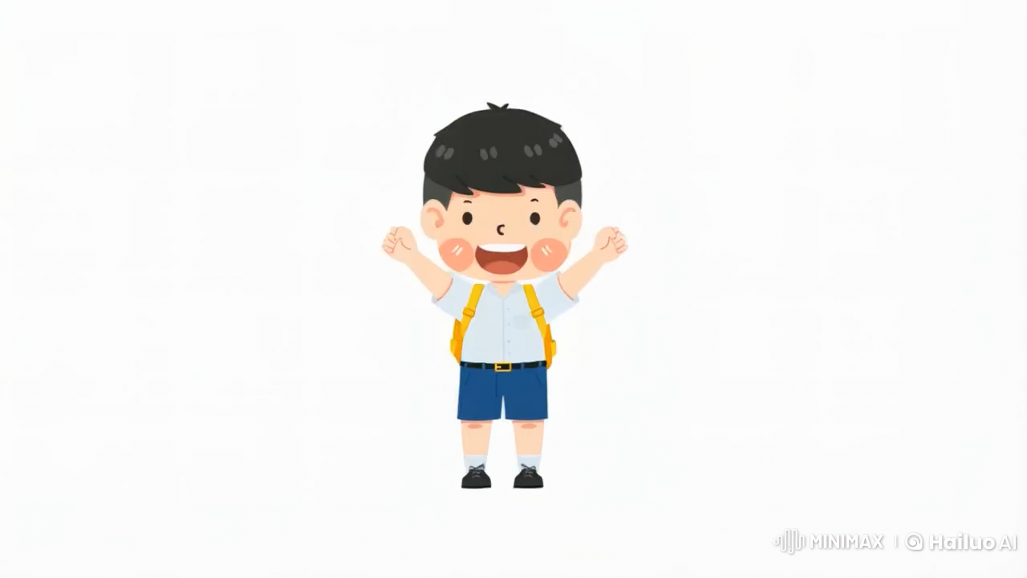

Slide 3

Nói về một loài chim mà em biết.

Slide 4
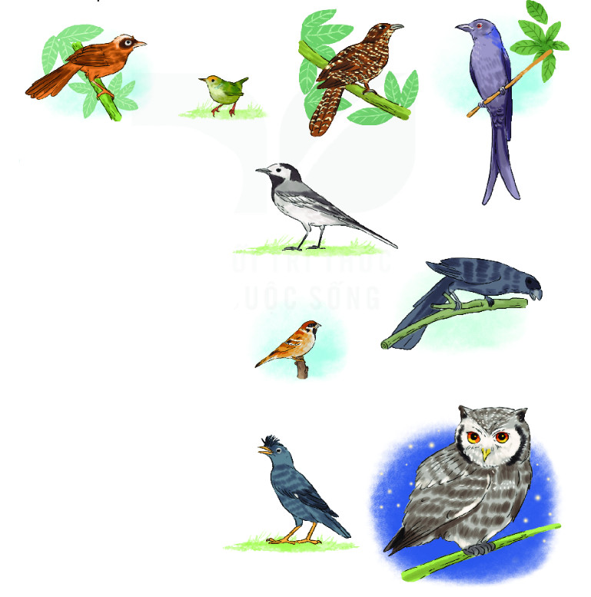
Bài 9 : VÈ CHIM
SGK/ 39
Giáo viên: Chu Thị Soa

Slide 5
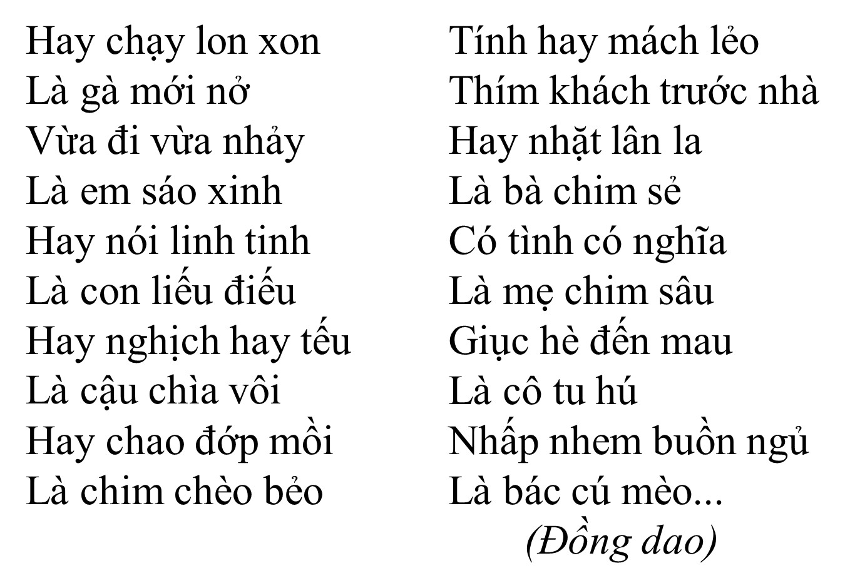
Bài 9 : VÈ CHIM

Slide 6
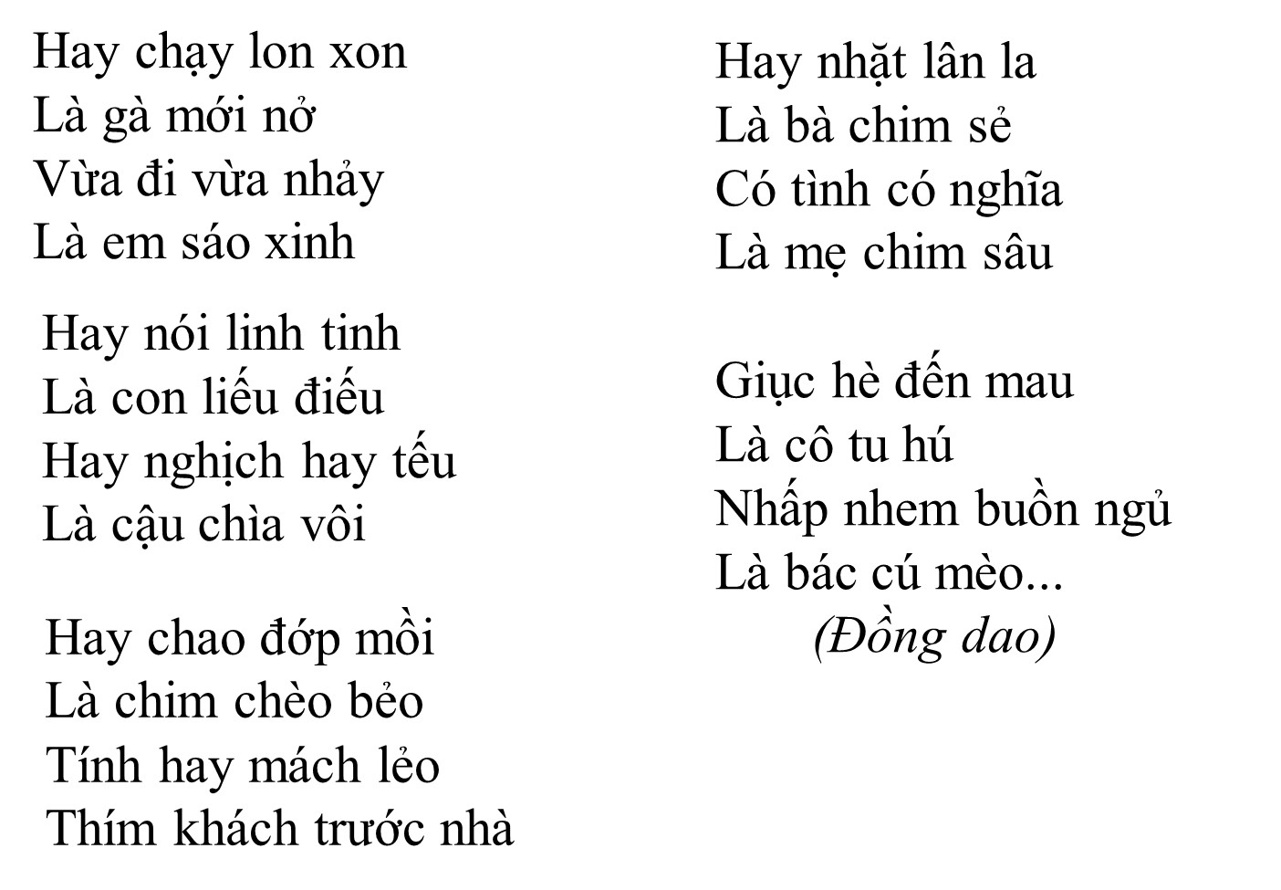
Bài 9 : VÈ CHIM
1
4
2
5
3

Slide 7
Bài 9 : VÈ CHIM
1
4
2
5
3

Slide 8
Bài 9 : VÈ CHIM
Hay chạy lon xon
Là gà mới nở
Vừa đi vừa nhảy
Là em sáo xinh
Hay nhặt lân la
Là bà chim sẻ
Có tình có nghĩa
Là mẹ chim sâu
Giục hè đến mau
Là cô tu hú
Nhấp nhem buồn ngủ
Là bác cú mèo...
(Đồng dao)
Hay nói linh tinh
Là con liếu điếu
Hay nghịch hay tếu
Là cậu chìa vôi
Hay chao đớp mồi
Là chim chèo bẻo
Tính hay mách lẻo
Thím khách trước nhà
Giáo viên: Chu Thị Soa

Slide 9
Luyện đọc
lon xon
liếu điếu
tếu
chèo bẻo
thím khách
nghĩa
nhấp nhem
Giáo viên: Chu Thị Soa

Slide 10
Bài 9 : VÈ CHIM
1
4
2
5
3

Slide 11
Luyện đọc câu
Hay chạy lon xon
Là gà mới nở
Vừa đi vừa nhảy
Là em sáo xinh

Slide 12
Luyện đọc câu
Hay chạy lon xon/
Là gà mới nở//
Vừa đi vừa nhảy/
Là em sáo xinh//

Slide 13
Từ ngữ:
- (Chạy) lon xon: dáng chạy nhanh và trông rất đáng yêu.
- (Nhặt) lân la: nhặt loanh quanh, không đi xa.
- Nhấp nhem: (mắt) lúc nhắm lúc mở.

Slide 14
Bài 9 : VÈ CHIM

Slide 15



TÌM HIỂU BÀI
Giáo viên: Chu Thị Soa

Slide 16


Câu 1: Kể tên các loài chim được
nhắc đến trong bài vè.
Những loài chim được nhắc đến trong bài vè là:
Những loài chim được nhắc đến trong bài vè là:
gà, chim sáo, liếu điếu, chìa vôi, chèo bẻo, chim khách, chim sẻ, chim sâu, tu hú, cú mèo.

Slide 17
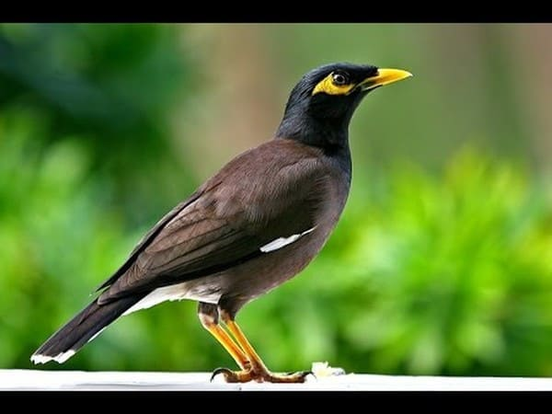


Câu 2. Chơi đố vui về các loài chim
M: Chim gì vừa đi vừa nhảy ?
Chim sáo.

Slide 18
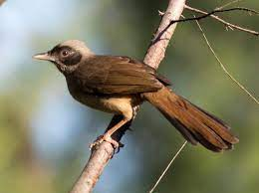
- Chim gì hay nói linh tinh ?
Chim liếu điếu

Slide 19
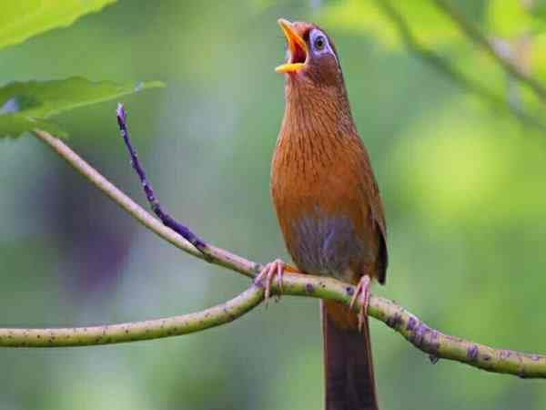
- Chim gì tính hay mách lẻo ?
Chim khách

Slide 20
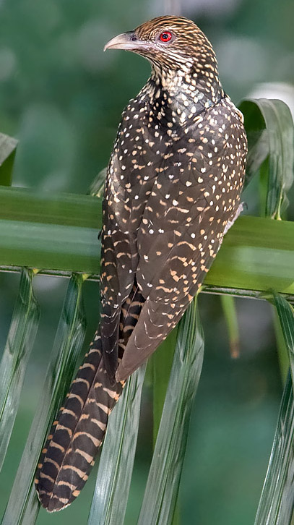
- Chim gì giục hè đến mau?
Tu hú

Slide 21
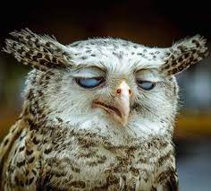
Nhấp nhem buồn ngủ là chim gì?
Chim cú mèo

Slide 22
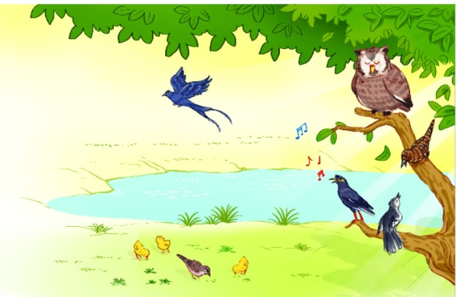

Slide 23
Câu 3: Tìm từ ngữ chỉ hoạt động
của các loài chim trong bài vè.
Những từ ngữ chỉ hoạt động của các loài chim trong bài vè đó là:
chạy lon xon, nhảy, nói linh tinh, chao đớp mồi, mách lẻo, nhặt lân la,….

Slide 24

Câu 4: Dựa vào nội dung bài vè và hiểu biết của em,
giới thiệu về một loài chim.
- Tên loài chim:
- Đặc điểm:
sáo
vừa đi vừa nhảy, hót hay.
- Tên loài chim: cú mèo
Đặc điểm: mắt tinh, thức đêm, bắt chuột,
ngày hay buồn ngủ.

Slide 25
Luyện tập theo văn bản đọc:
Câu 1: Tìm những từ chỉ người được dùng để gọi
các loài chim dưới đây:
bác cú mèo, em sáo xinh, cậu chìa vôi, cô tu hú.
Câu 2: Đặt một câu với từ ngữ ở bài tập trên.

Slide 26


bác cú mèo, em sáo xinh, cậu chìa vôi, cô tu hú.
Câu 2: Đặt một câu với từ ngữ ở bài tập trên.
- Bác cú mèo có đôi mắt rất tinh.
- Em sáo xinh vừa đi vừa nhảy.
- Cậu chìa vôi hay nghịch hay tếu.
- Cô tu hú báo hiệu mùa vải đến.

Slide 27
NỘI DUNG
Qua bài “ Vè chim”giúp em hiểu điều gì?
Mỗi một loài chim đều có những đặc điểm riêng biệt.
Giáo viên: Chu Thị Soa

Slide 28
Bài 9 : VÈ CHIM

Slide 29

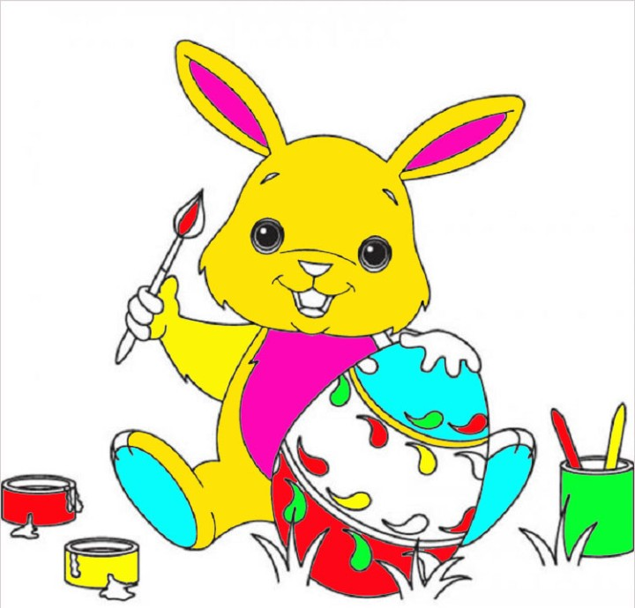
1)Dặn dò: Đọc lại bài Vè chim
2)Chuẩn bị tiết sau: Khủng long
Tiết học kết thúc
Giáo viên: Chu Thị Soa

